Slide 1
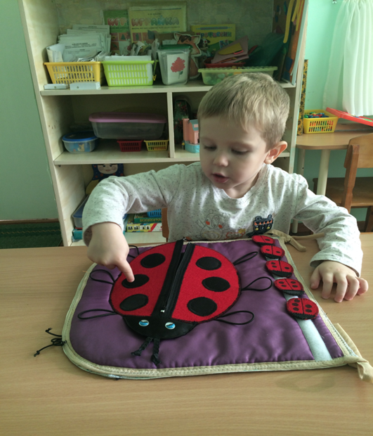
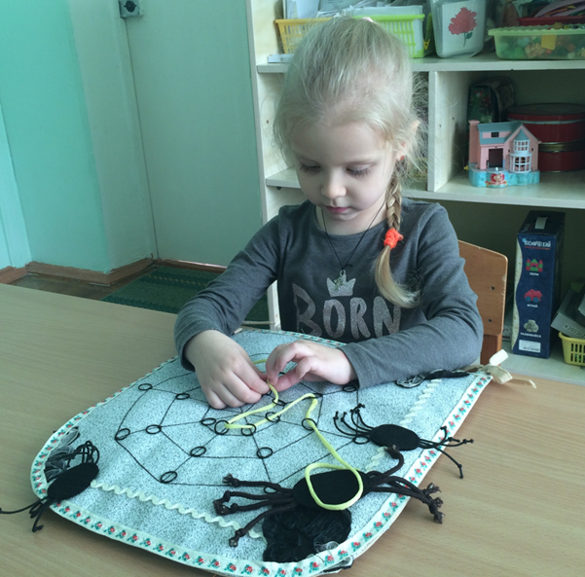
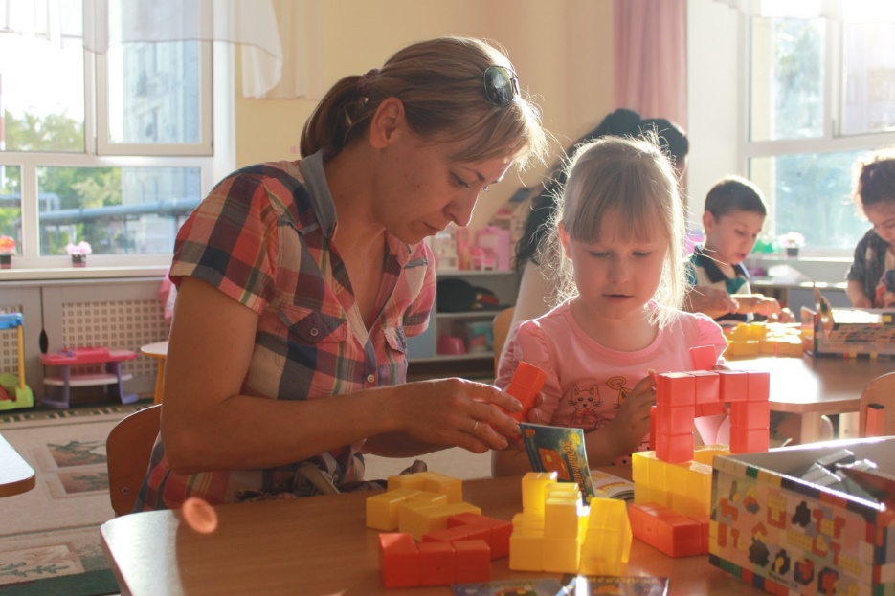
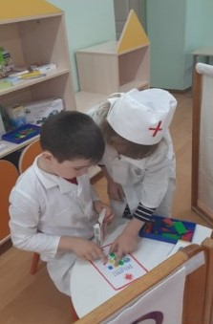
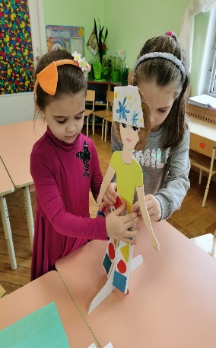
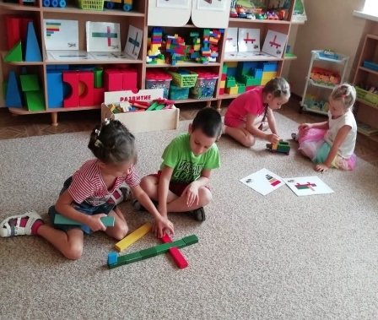
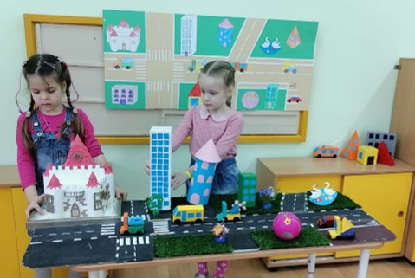
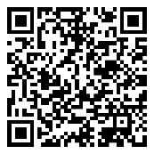
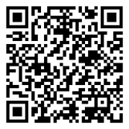
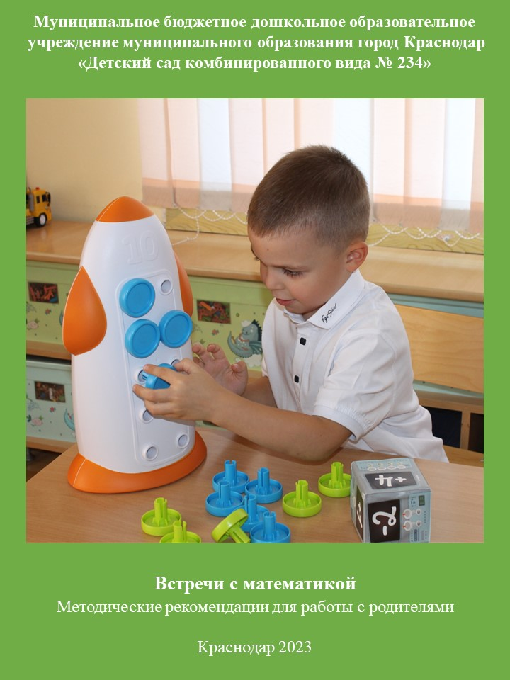
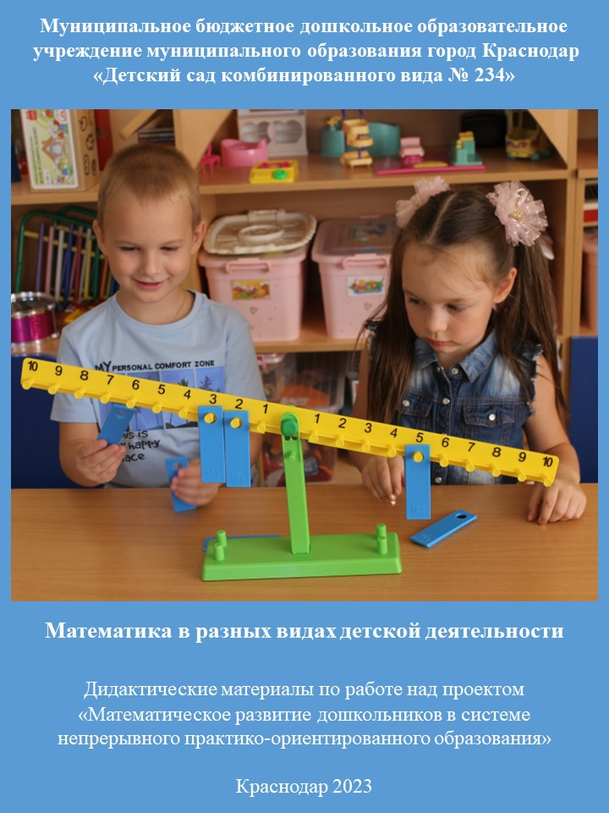
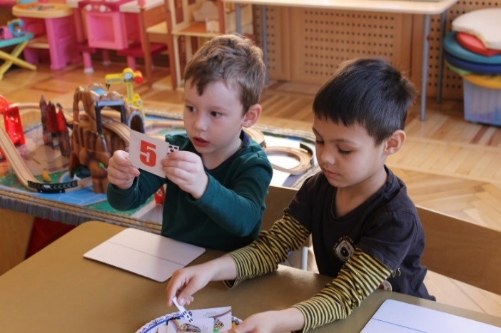
Годовой отчет о работе краевой инновационной площадки за 2023 год по теме «Математическое развитие дошкольников в системе непрерывного практико-ориентированного образования»
Модернизация развивающей предметно-пространственной среды
Инновационная значимость проекта:
концептуальные основы технологий математического развития интегрированы в различные виды деятельности, в освоение детьми жизненного опыта, что сделало приобретение математических знаний необходимым и ценным для них, позволило воспитать у дошкольника интерес к самому процессу познания математики
Математическое содержание
Коммуникативная
деятельность
Познавательно-исследовательская
деятельность
Восприятие художественной литературы и фольклора
Музыкальная деятельность
Игровая деятельность
Изобразительная деятельность
Конструирование
С целью организации сетевого взаимодействия, как активной формы сотрудничества была сформирована сеть участников
Сетевое взаимодействие МБДОУ МО
г. Краснодар «Детский сад № 234»
МАДОУ МО г. Краснодар «Детский сад №138»
МБДОУ МО г. Краснодар «Детский сад №162»
МАДОУ МО г. Краснодар «Цент -детский сад №46»
МБДОУ МО г. Краснодар «Детский сад №112»
МАДОУ МО г. Краснодар «Детский сад № 176 «Карандаш»
МАДОУ МО г. Краснодар «Центр -детский сад №231»
МБДОУ МО г. Краснодар «Детский сад №137»
МБДОУ МО г. Краснодар «Детский сад №3»
МАДОУ МО г. Краснодар «Детский сад № 16»
Муниципальное бюджетное дошкольное образовательное учреждение детский сад №2 города Хадыженска
МБДОУ ЦРР - детский сад № 9 ст. Старощербиновская
МБДОУ МО г. Краснодар «Центр -детский сад №101»
Клуб практической деятельности «Кубик Рубика»
Участие в мероприятиях в рамках проекта в 2023 году
«Математика и творчество»
Математическое развитие дошкольников
«Математика в движении»
Методические разработки по теме проекта
«Город мечты»
«Математические сказки»
«Математический музей»
Проектная деятельность
«Дизайн и математика»
«Кулинария и математика»
«Математика в профессиях»
«Исследовательская деятельность»
Практико-ориентированное образование
Руководитель проекта: Ольга Николаевна Кулакова, заведующий
Координатор проекта: Наталья Алексеевна Чернякова, старший воспитатель

